Slide 1
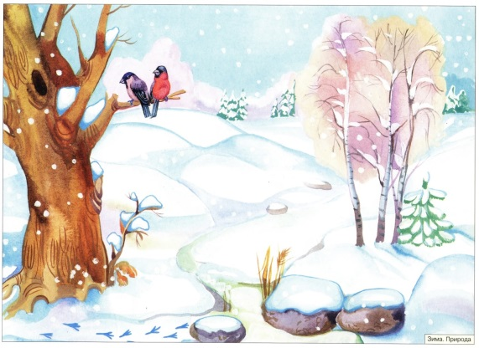
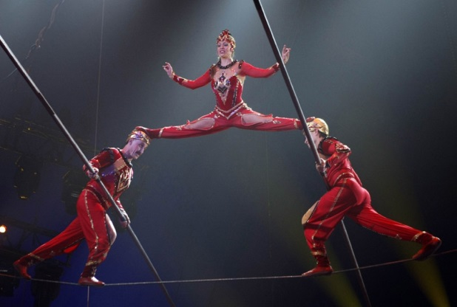
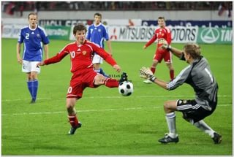
«Олимпийские игры»
1 | 2 | 3
4 | 5 | 6

Slide 2
«Олимпийские игры»
1 | 2 | 3
4 | 5 | 6

Slide 3
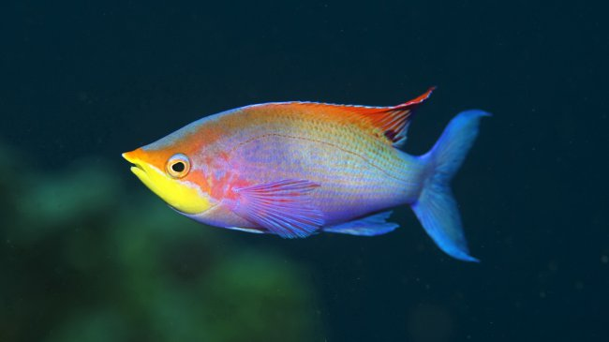
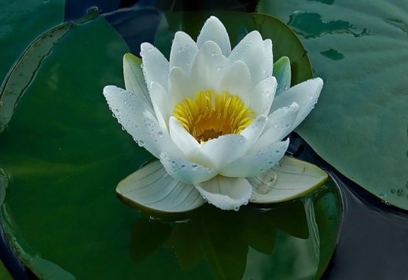
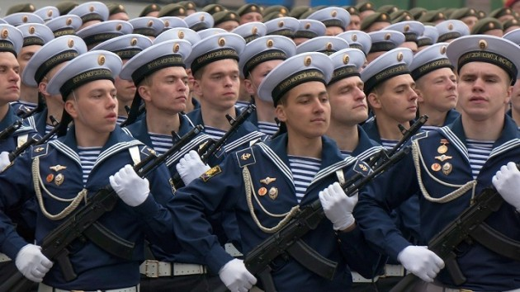
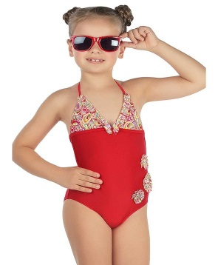
«Олимпийские игры»
1 | 2 | 3
4 | 5 | 6
7 | 8 | 9

Slide 4
«Олимпийские игры»
1 | 2 | 3
4 | 5 | 6
7 | 8 | 9

